Slide 1

数 字 逻 辑 电 路
数 字 逻 辑 电 路
朱正东
王今雨
2/24/2025
1

Slide 2
1.3 逻辑代数基础
1.3.1 逻辑代数中的概念
布尔代数，逻辑代数(逻辑变量，逻辑常量，逻辑运算)，逻辑状态，逻辑电平，逻辑约定，逻辑电路，逻辑函数及其表达形式
1.3.2 逻辑代数的运算、定律、定理及规则
逻辑代数的基本运算与复合运算
逻辑代数的定律、定理及规则
1.3.3 逻辑函数的表达形式
逻辑函数的基本表达式
逻辑函数的标准形式（最小项，最大项及其关系）
1.3.4 逻辑函数的化简（最简与或式、最简或与式、与非与非式）
代数法（二次对偶法和二次求反法，替代尾因子法）
卡诺图法（利用无关项化简、禁止逻辑法）
2/24/2025
2

Slide 3
布尔代数：用一种数学运算来描述人的逻辑思维规律和推理过程的代数系统
逻辑代数：将布尔代数的一些基本前提和定理应用于继电器（开关）电路的分析与描述。即开关代数，也就是二值布尔代数。
逻辑代数是二值逻辑运算中的基本数学工具
逻辑代数广泛应用于数字系统的分析和设计中。
2/24/2025
3
Notes:
3
布尔（George Boole）认为人的思维不是随意的，而是按一定规则进行的，这一规则被称为计算（computation）。他的基本目的是描述人脑的逻辑思维的规律，1854年布尔发表了一篇论文《思维规律的研究》（A investigation of the law of thought），建立了计算机中的逻辑计算数学。他在该文中说：“本论文的目的是研究推理过程中，控制大脑各种操作的基本规律，用计算的符号语言去表示它们，去建立它们。在这些基础上，逻辑科学建立起描述其特性的方法……以揭示可能的征兆，并把它看为人脑的本质和组织结构。”他用代数型的运算方法建立了人思维的演绎过程。这是逻辑学的一个转折点，他给逻辑建立了形式，并认为按照这一共同的推理方法，其结论就是正确的。它与推理内容无关，也不因各人解释而异，这种方法符合西方科学要求的“客观性”。这样他把逻辑真理的判断从内容含义转变到形式符号和连接符、转变到关系运算和抽象法则，使逻辑句法重于语义，从而创立了形式逻辑的发展方向。他认为，他的逻辑学“完全对应”人思维时所使用的逻辑。他的长远目的是从逻辑和概率这些数学理论中找到思维规律，并确定人的思维规律。他的理论为计算机的发展起了重要作用。然而现在人们普遍明白了人脑思维过程远比这几种逻辑复杂得多。人脑逻辑思维过程包括这些逻辑元素，但是人脑还包括许多非逻辑的思维过程，例如探索尝试性思维，临场发挥的想法，人脑的遗忘，思维的跳跃，因人而异的触景生情，思维出错后的修正，情绪对思维的支配，等等。不能把全部思维过程仅仅简化成这几种逻辑运算。

Slide 4
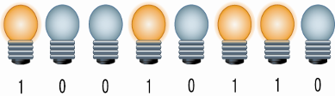
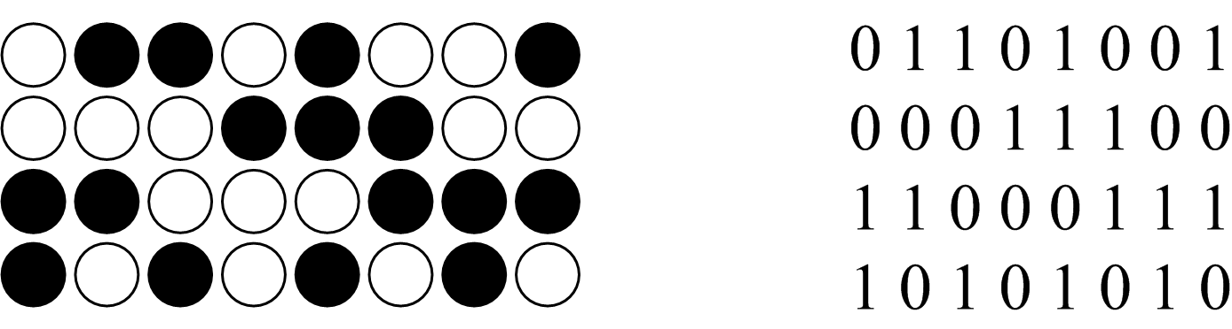
1.3.1 逻辑代数中的几个概念
1) 逻辑状态
事物(物质)的某些特性表现为两种互不相容的状态，即
①某一时刻必出现且仅出现一种状态；
②一种状态是另一种状态的反状态。
则用符号“0”、“1”分别表示这两种状态，称逻辑状态，即：
0状态(0－state)和1状态(1－state)
一般，0状态——逻辑条件的假或无效，
1状态——逻辑条件的真或有效。
(两种状态无大小之分)
2/24/2025
4
Notes:
4
布尔（George Boole）认为人的思维不是随意的，而是按一定规则进行的，这一规则被称为计算（computation）。他的基本目的是描述人脑的逻辑思维的规律，1854年布尔发表了一篇论文《思维规律的研究》（A investigation of the law of thought），建立了计算机中的逻辑计算数学。他在该文中说：“本论文的目的是研究推理过程中，控制大脑各种操作的基本规律，用计算的符号语言去表示它们，去建立它们。在这些基础上，逻辑科学建立起描述其特性的方法……以揭示可能的征兆，并把它看为人脑的本质和组织结构。”他用代数型的运算方法建立了人思维的演绎过程。这是逻辑学的一个转折点，他给逻辑建立了形式，并认为按照这一共同的推理方法，其结论就是正确的。它与推理内容无关，也不因各人解释而异，这种方法符合西方科学要求的“客观性”。这样他把逻辑真理的判断从内容含义转变到形式符号和连接符、转变到关系运算和抽象法则，使逻辑句法重于语义，从而创立了形式逻辑的发展方向。他认为，他的逻辑学“完全对应”人思维时所使用的逻辑。他的长远目的是从逻辑和概率这些数学理论中找到思维规律，并确定人的思维规律。他的理论为计算机的发展起了重要作用。然而现在人们普遍明白了人脑思维过程远比这几种逻辑复杂得多。人脑逻辑思维过程包括这些逻辑元素，但是人脑还包括许多非逻辑的思维过程，例如探索尝试性思维，临场发挥的想法，人脑的遗忘，思维的跳跃，因人而异的触景生情，思维出错后的修正，情绪对思维的支配，等等。不能把全部思维过程仅仅简化成这几种逻辑运算。

Slide 5
2) 逻辑变量 逻辑变量：用于表示事物的逻辑状态随逻辑条件的变化而变化的量（一般用英文字符表示），取值：0 或1 。 逻辑常量：逻辑状态保持不变，取值“0” 或“1”。
3) 逻辑电平
在二值逻辑电路(开关电路)中，将实现逻辑运算的物理器件的电压（平）物理量离散为两种电平状态：高电平(用H表示)、低电平(用L表示)
抽象化的高、低电平忽略其电压物理量值的实际含义，实际上它们是代表着一定范围的电压物理量。参见下页。
在高、低电平之间有一逻辑不确定区，称为“噪音区”。若电平稳定于噪音区称为逻辑模糊，这在逻辑电路中不允许，会造成运算结果不可信。
2/24/2025
5

Slide 6
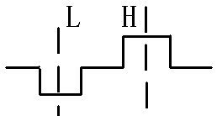
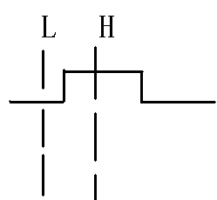
表1.5 不同工艺半导体器件定义的逻辑电平（注意工作电压）
制造工艺 | 逻辑电平（电源电压为5V）
 | L | H
TTL | 0～0.40V | 3.0 ～ 5.0V
CMOS | 0 ～ 0.80V | 2.0 ～ 5.0V
脉冲的逻辑电平表示
2/24/2025
6
Notes:
今天很多CMOS电路工作电压远低于5V。

Slide 7
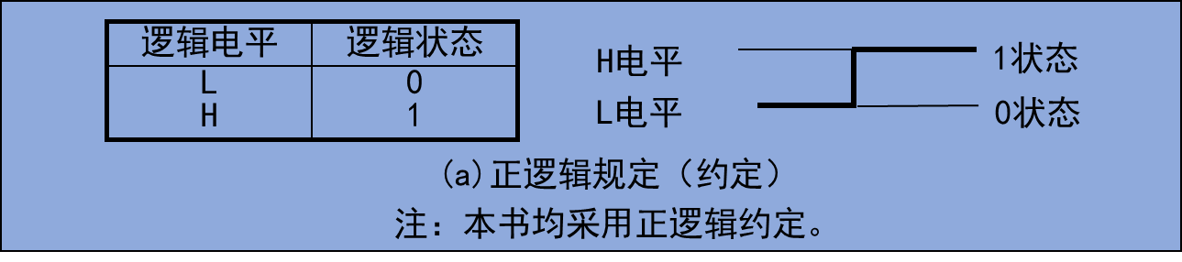
4) 逻辑约定
规定 逻辑电平（表示物理器件的电压物理量）与 逻辑状态（表示物理器件的功能）之间的关系，即 逻辑规定（约定）。这一规定过程称为逻辑化过程。
逻辑规定有两种：正逻辑规定（约定）和负逻辑规定（约定），如下：
2/24/2025
7

Slide 8
5) 逻辑电路： 由实现逻辑变量之间逻辑关系的物理器件所构成的电路称为逻辑电路， 即数字逻辑电路。
逻辑电平
逻辑状态
H电平
0状态
L
H
1
0
L电平
1状态
(b)负逻辑规定（约定）
啥是逻辑代数？：用代数形式表现逻辑变量之间的因果关系, 用代数运算对这些逻辑变量进行逻辑推理。因此，逻辑代数是一个集合：逻辑变量集、常量0和1、“与”、“或”和“非”三种逻辑运算组成。逻辑运算的优先级顺序是：“非”最高，“与”次之，“或”最低。
2/24/2025
8

Slide 9
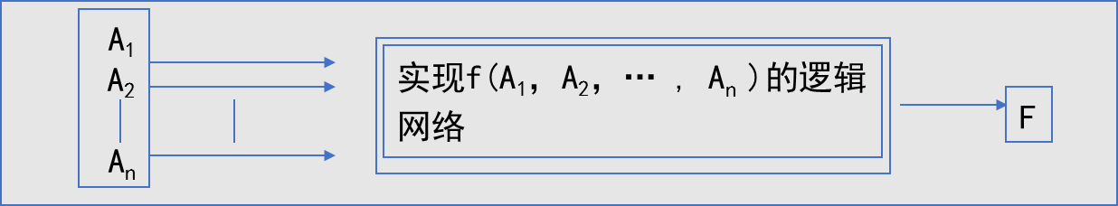

6) 逻辑函数
输入逻辑变量 A₁，A₂，… , A_{n}；输出逻辑变量F；
记为：F = f(A₁，A₂，… , A_{n} )，关系如下图所示：
逻辑函数的表示法，主要有四种：
⑴ 逻辑代数表达式
⑵ 真值表（穷举法）
⑶ 卡诺图
⑷ 时间图 (信号波形图 ) .......
2/24/2025
9

Slide 10
1.3.2 逻辑代数的基本运算、定律、定理、规则与复合运算
 | “与”运算(逻辑乘) Logic Multiplication | “或”运算(逻辑加) Logic Addition | “非”运算(逻辑非) Logic Negation
运算结果 | 逻辑积 Logic Product | 逻辑和 Logic Sum | 求补 Complement
示意电路
真值表
（逻辑乘）
图2－4（a）的串联开关电路是与逻辑的一个实例。
只有开关A、B都闭合，灯F才会亮；开关A、B只要有一
个不闭合，则灯F就不会亮。
设开关闭合状态为“1”，断开状态为“0”；灯亮状态为
“1”，灯灭状态为“0”。则可得到图2－4（b）的对应逻辑
状态关系－－真值表表示。
如用逻辑代数式表示，可记为
A
B
A
R
B
F
F
A
F
A B | F
0 0 0 1 1 0 1 1 | 0 0 0 1
A B | F
0 0 0 1 1 0 1 1 | 0 1 1 1
A | F
0 1 | 1 0
2/24/2025
10

Slide 11
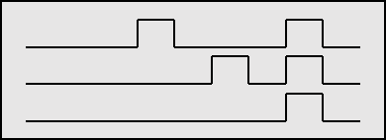
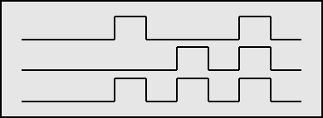
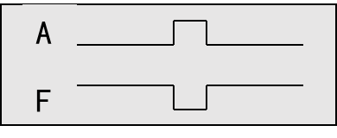
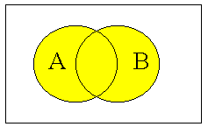

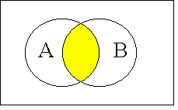
 | “与”运算(逻辑乘) Logic Multiplication | “或”运算(逻辑加) Logic Addition | “非”运算(逻辑非) Logic Negation
代数式 | F = A × B = A · B | F = A＋B | F = A
逻辑门符号
波形图 文氏图 (F为 阴影)
A
&
A
B
F
B
≥1
F
A
1
F
C
C
D
D
A
A
B
F
B
F
A
F
C
C
D
D
A
A
B
B
F
F
A
2/24/2025
11

Slide 12
常量基本运算 1 = 0 0 = 1
1 • 1 = 1 0 + 0 = 0
0 • 1 = 1 • 0 = 0 1 + 0 = 0 + 1 = 1
0 • 0 = 0 1 + 1 = 1 (≠10)
1）逻辑代数的基本公理 Basic Postulates
公理是基本的假定，是客观存在，无需证明。可以用真值表验证等式
成立。
运算的优先顺序：括号、非、与、或。
0－1 律 A + 0 = A A • 1 = A
A + 1 = 1 A • 0 = 0
2/24/2025
12

Slide 13
交换律 A ＋ B = B ＋ A A • B = B • A
结合律 A＋(B＋C) = (A＋B)＋C A • ( B • C ) = ( A • B ) • C
分配律 A＋B•C = (A＋B)(A＋C) A • (B＋C) = A • B＋A • C
上述三条基本公理可以用真值表证明
互补律 A + ‾A = 1 A • ‾A = 0
重叠律 A + A = A A • A = A ； 也叫重合律
对合律（还原率） A = A
2/24/2025
13

Slide 14
2）布尔代数的基本定理
① 吸收定理
A + A•B = A A • ( A + B ) = A
A + A • B = A + B A • ( A + B ) = A • B
A • B + A • B = A ( A + B )(A+B ) = A
例 ：证明 A + A • B = A + B ， 可以用公理来证明。
右边 = A + 1 • B （0—1律）
= A +（ A + A ) • B （互补律）
与运算“•”经常省略
= A + AB + A B （分配律）
= A + AB （吸收定理）
= 左边 证明成立
2/24/2025
14

Slide 15
② 反演定理 (摩根定理)
A + B = A B A • B = A + B
N变量的摩根定理：
A₁ + A₂ + … + A_{n} = A₁ • A₂ • … • A_{n}
A₁ • A₂ • … • A_{n} = A₁ + A₂ + … + A_{n}
摩根定理的作用：进行逻辑函数化简和逻辑变换。
③ 包含定理 (多余项定理）
AB + AC + BC = AB + AC
(A + B) (A + C) (B + C) = (A + B) (A + C)
2/24/2025
15

Slide 16
3）基本规则 Basic Formulas
① 代入规则
已知 f ( x₁ , x₂ , … , x_{i} , …, x_{n} ) = g ( x₁ , x₂ , … , x_{i} , …, x_{n} )
有任意函数 h ，令： x_{i} = h
则 f ( x₁ , x₂ , …, h , …, x_{n} ) = g ( x₁ , x₂ , … ,h , …, x_{n} )
依然成立。
证明： ∵ x_{i} 取值只有 0 或 1，使等式成立
又∵ 逻辑函数 h 取值仅有 0 或 1
∴ 代入规则成立。
可用代入规则证明N变量的摩根定理：摩根定理+代入规则
2/24/2025
16

Slide 17
② 反演规则(香农定理)：由原函数得到其反函数
已知原函数 f ( x₁ , x₂ , …, x_{n}, 0 , 1, +, · )
则反函数 f ( x₁ , x₂ , …, x_{n} , 0 , 1, +, · )
= f ( x₁ , x₂ , … , x_{n} , 1 , 0, ·, + )
这是反演定理（摩根定理）和代入规则的推广使用。是对互补函数的完善说明。注意：原有的运算次序要保持不变。
③ 对偶规则
已知原函数 f ( x₁ , x₂ , …, x_{n}, 0 , 1, +, · )
则对偶函数 f ’( x₁ , x₂ , …, x_{n} , 0 , 1, +, · )
= f ( x₁ , x₂ , … , x_{n} , 1 , 0, ·, + )
如果原函数相等，则它们的对偶函数也相等。（减少记忆公式的数目）
2/24/2025
17

Slide 18
4）复合运算（逻辑）
与、或、非三种基本逻辑运算组合起来可以实现任何逻辑函数，称与、或、非运算构成了一个逻辑完备组；在实际应用中还会使用一些复合的逻辑运算，如与非运算、或非运算和异或运算等。
在电路方面与门、或门、非门三种基本逻辑运算(门)组合起来可以实现任何逻辑功能的逻辑电路，称此三种门构成了一个逻辑（电路）完备组；
若实现一个较复杂的逻辑功能，此电路中这三个门的使用情况如何？尤其在大规模集成电路快速发展的今天（与非门、或非门用得更广泛？）。
（与非门，或非门，与或非门，异或门，同或门）
2/24/2025
18

Slide 19
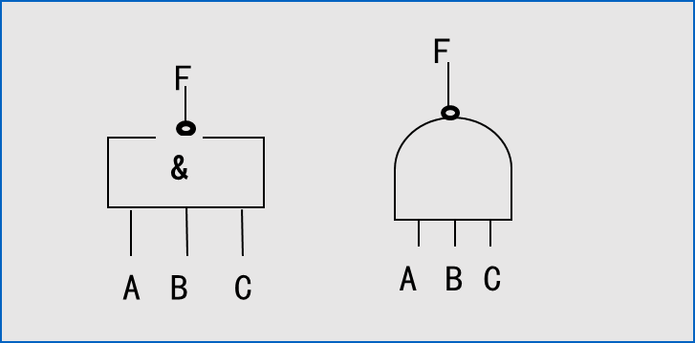
①与非逻辑 逻辑（代数）表达式为: F = A · B · C
与非逻辑真值表 与非门的逻辑符号
A B C | F
0 0 0 0 0 1 0 1 0 0 1 1 1 0 0 1 0 1 1 1 0 1 1 1 | 1 1 1 1 1 1 1 0
2/24/2025
19

Slide 20
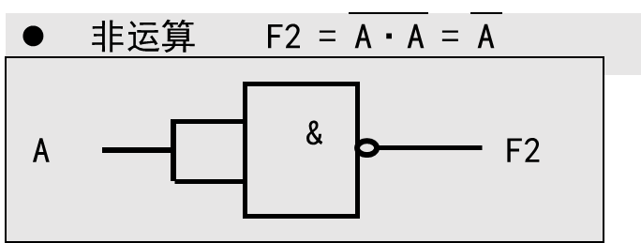
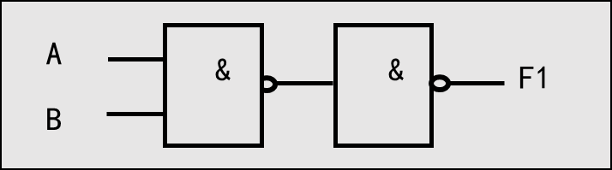
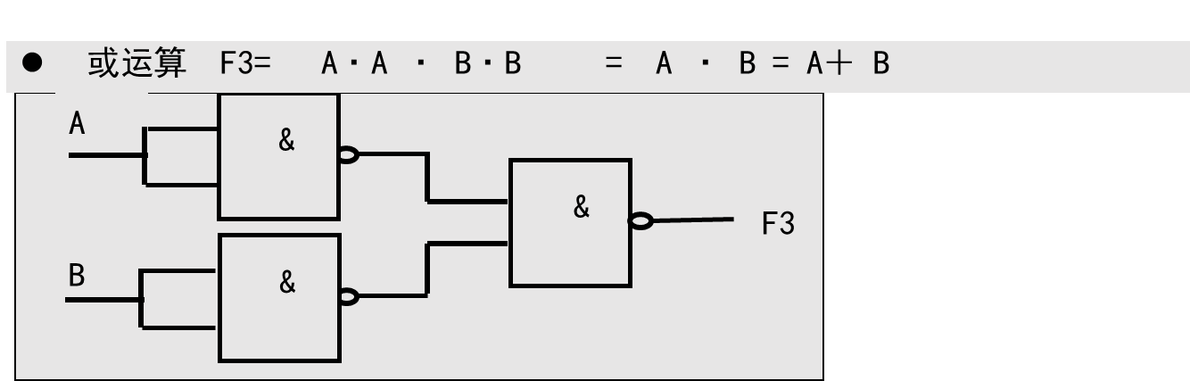
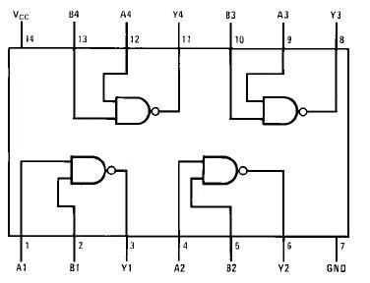
可以用与非门实现三种基本运算：
与运算 F1 = A·B=A · B
2/24/2025
20

Slide 21
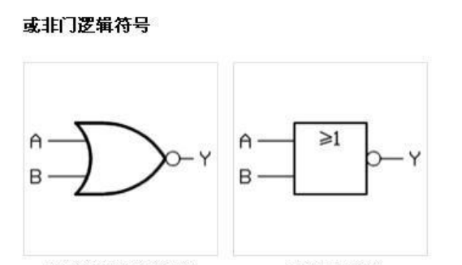
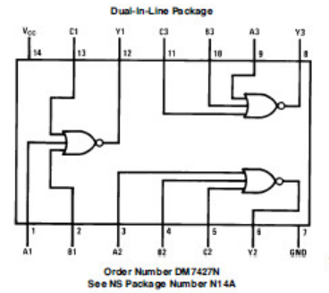
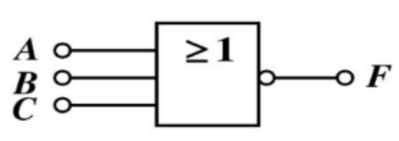
②或非逻辑(NOR) 逻辑表达式为: F = A ＋ B ＋ C
或非逻辑真值表 或非门的逻辑符号
A B C | F
0 0 0 0 0 1 0 1 0 0 1 1 1 0 0 1 0 1 1 1 0 1 1 1 | 1 0 0 0 0 0 0 0
2/24/2025
21

Slide 22
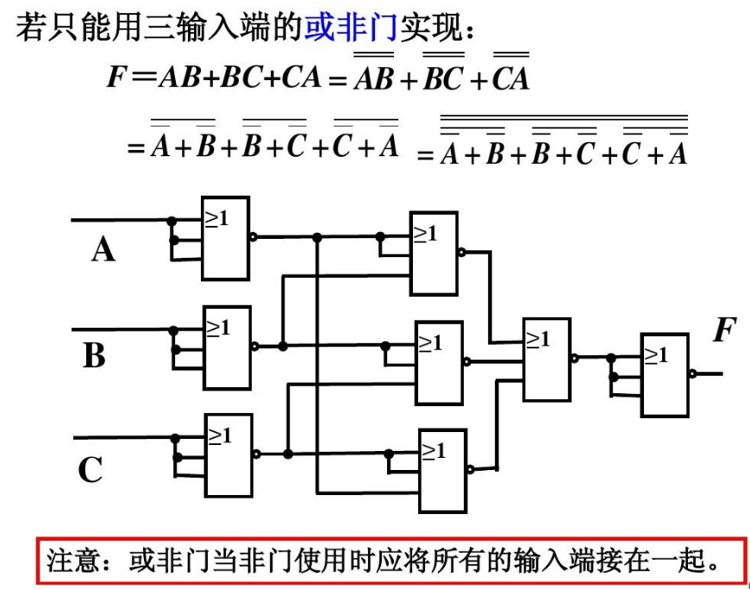
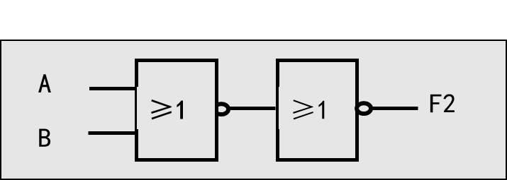
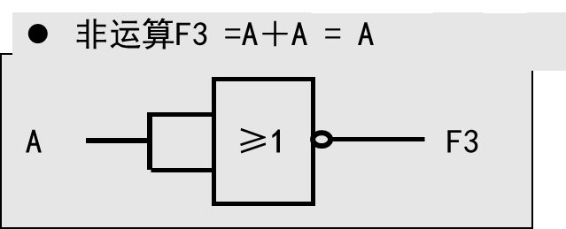
可以用或非门实现三种基本运算：
与运算F1= A＋A＋ B＋B = A · B = A·B
A
≥1
≥1
F1
B
≥1
或运算 F2 = A＋B
2/24/2025
22

Slide 23
③与或非逻辑(AOI) 逻辑表达式为: F = AB ＋ CD ＋EF
与或非门的逻辑符号
F
F
≥1
&
A
B
C
D
E
F
A
B
C
D
E
F
2/24/2025
23

Slide 24
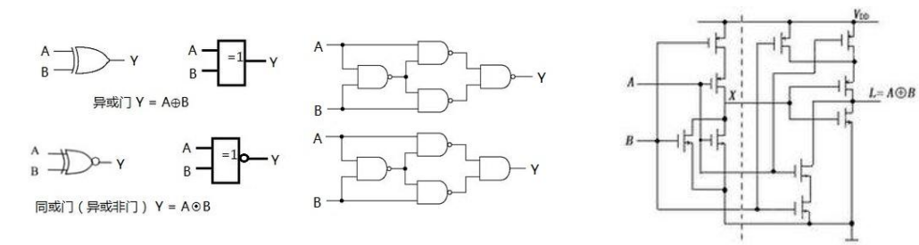
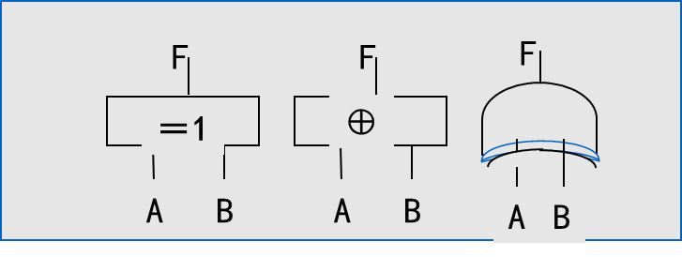
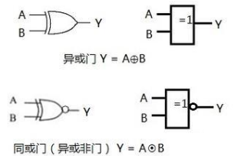
④异或逻辑, F = A⊕B =A · B＋A · B
异或逻辑真值表 异或门的逻辑符号
A B | F
0 0 0 1 1 0 1 1 | 0 1 1 0
⑤同或逻辑, F = A⊙B = A ·B ＋A · B
同或逻辑真值表 同或门的逻辑符号
A B | F
0 0 0 1 1 0 1 1 | 1 0 0 1
F
F
F
＝1
⊙
2/24/2025
A
B
A
B
24
A
B

Slide 25
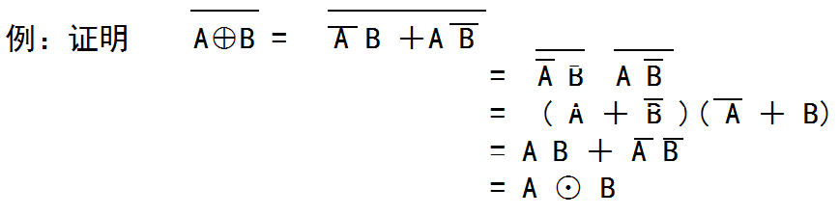
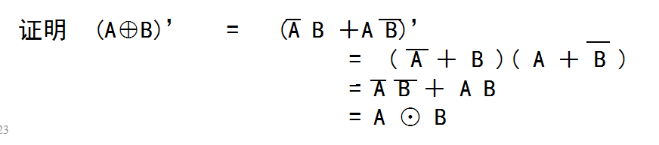
异或运算与同或运算的关系
A⊕B = A⊙B A⊙B = A⊕B
(A⊕B)’= A⊙B (A⊙B)’= A⊕B
A⊕B ⊕C = A⊙B ⊙C
2/24/2025
25

Slide 26
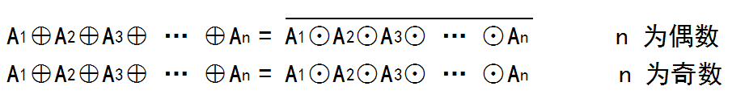
由代入规则可以证明： 当变量为偶数时，同或运算与异或运算之间具有互补关系； 当变量为奇数时，同或运算与异或运算之间具有相等关系。即：
当变量为2时，同或运算与异或运算之间具有互补关系；
当变量为3时，同或运算与异或运算之间具有相等关系。
2/24/2025
26

Slide 27
异或运算和同或运算的基本代数性质
0—1律 (a) A⊕0 =A A⊕1 = A
(b) A⊙0 =A A⊙1 = A
交换律 (a) A⊕B =B⊕A
(b) A⊙B =B⊙A
分配律 (a) A(B⊕C) =AB⊕AC
(b) A＋(B⊙C) =(A＋B)⊙(A＋C)
结合律 (a) A⊕(B⊕C) = (A⊕B)⊕C
(b) A⊙(B⊙C) =(A ⊙B )⊙C
调换律 (a)若A⊕B = C 则 A⊕C = B ， C⊕B = A
(b)若A⊙B = C 则 A⊙C = B ， C⊙B = A
2/24/2025
27

Slide 28
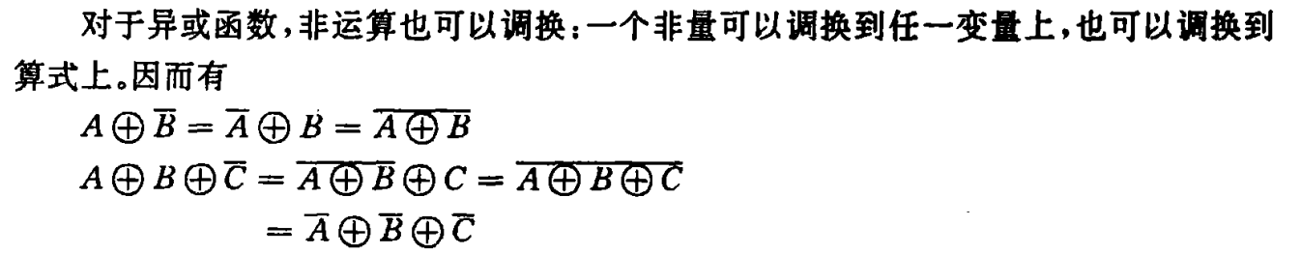
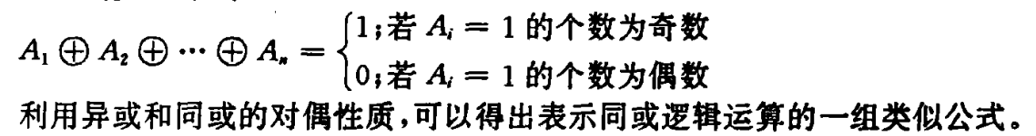
异或运算和同或运算的基本代数性质
调换律 (a)若A⊕B = C 则 A⊕C = B ， C⊕B = A
(b)若A⊙B = C 则 A⊙C = B ， C⊙B = A
2/24/2025
28

Slide 29
1.3.3. 逻辑函数的基本表达式与标准形式 1）基本表达式
依照逻辑运算的规则，一个逻辑关系可以用多种形式的逻辑代数函
数来描述，而这些逻辑函数的真值表都是相同的。如：F= A⊕B
= A B ＋ A B 与或式 SOP
= ( A＋B )( A＋B ) 或与式 POS
= A B A B 与非式
= ( A＋B ) ＋( A＋B ) 或非式
= A B ＋ A B 与或非式
= ‥‥‥
以函数中所含的变量乘积项的特点以及乘积项之间的逻辑关系来分类：
其中：与或式（SOP）及或与式（POS）是逻辑函数的基本表达式。
2/24/2025
29

Slide 30
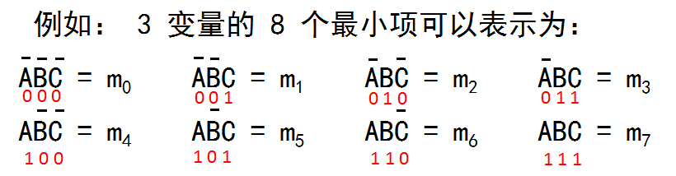
① 最小项 minterm
2）逻辑函数的标准形式
设有 n 个变量，它们组成的与项中每个变量或以原变量或以反变量形式出现一次，且仅出现一次，称此与项为 n 个变量的最小项。对于 n 个变量就可构成 2^{n}个最小项，分别记为 m_{i ；}
其中下标值i的确定方式：当各最小项变量按一定顺序排好后，用 1 代替其中的原变量， 0 代替其中的反变量，便得一个二进制数，该二进制数的等值十进制即为 i 的值。
n
为区别不同 n 值的相同 m_{i} ，可记为： m _{i}
2/24/2025
30

Slide 31
②最大项 maxterm
设有 n 个逻辑变量，它们组成的或项中，每个变量以原变量或以反变量形式出现一次，且仅出现一次，此或项称为 n 变量的最大项。 n 个变量可以构成2^{n}个最大项，分别记为 M_{i} ；
最大项下标值 i 的取值规则与最小项中的 i 相反，即将各变量按一定次序排好后，用 0 代替其中的原变量，用 1 代替其中的反变量，得到一个二进制数，该二进制数的等值十进制即为 i 的值。
例如，三变量的最大项记为：
A＋B＋C = M₀ A＋B＋C = M₁ A＋B＋C = M₂
A＋B＋C = M₃ A＋B＋C = M₄ A＋B＋C = M₅
A＋B＋C = M₆ A＋B＋C = M₇
1 0 1
n
为区别不同 n 值的相同 M_{i} ，可记为： M _{i}
2/24/2025
31

Slide 32
2）逻辑函数的标准形式
最小项之和
逻辑函数被表达成一系列乘积项之和，则称之为积之和表达式(SOP)，
或称为“与或表达式”。
如果构成函数的积之和表达式中每一个乘积项(与项)均为最小项时，
则这种表达式称之为“最小项标准式”，且这种表示是唯一的。
最大项之积
逻辑函数被表达成一系列和项之积，则称为和之积表达式(POS)，
或称为“或与表达式”。
如果构成函数的或与表达式中的每一个和项均为最大项，则这种表达式称为“最大项标准式” ，且这种表示是唯一的。
2/24/2025
32

Slide 33
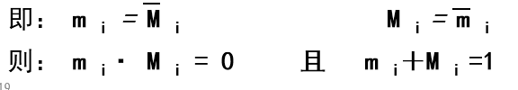
③ 最小项与最大项的性质（同一个函数）
⑴ 对于任意最小项，只有一组变量组合取值可使其值为1；对于任意最大项，只有一组变量组合取值可使其值为0。
2^{n} -1
Σ m _{i} = 1
⑵ n变量的所有最小项之和必为1，记为：
n变量的所有最大项之积必为0，记为：
i = 0
2^{n} -1
∏ M _{i} = 0
i = 0
⑶ 任意两个最小项之积（相与）必为0，即：m_{i}· m_{j} = 0(i≠j)
任意两个最大项之和（相或）必为1，即：M_{i}＋M_{j}=1(i≠j)
⑷ 最小项和最大项互为反函数
2/24/2025
33

Slide 34
④写出逻辑函数的最小项标准式的方法
给定的函数为一般的与或表达式，可以反复应用公式：X=X(Y＋Y) 代入缺少某变量(Y)的与项中，形成最小项之和的形式。（举例）
给定函数用真值表表示，显然真值表每一行变量的组合对应一个最小项。如果对应该行的函数值为 1 ，则函数的最小项表达式中应包含该行对应的最小项；如果该行的函数值为 0，则函数的最小项表达式中不包含对应该行的最小项。
给定函数用卡诺图表示，则卡诺图上的每一块区域对应一个最小项。如果对应该区域的函数值为 1 ，则函数的最小项表达式中应包含该区域对应的最小项；如果该区域的函数值为 0，则函数的最小项表达式中不包含对应该区域的最小项。
2/24/2025
34

Slide 35

最小项与原函数、反函数的关系
对于 n 个变量的函数 F ，它共有2^{n}个最小项，这些最小项不是包含
在原函数 F 的最小项表达式中，就是包含在反函数 F 的最小项表达式中。
2/24/2025
35

Slide 36
⑤写出逻辑函数的最大项标准式的方法
给定的函数是一般的或与表达式，可以反复应用公式：X = X + Y·Y = (X +Y)(X +Y) 代入缺少某变量(Y)的和项中以形成最大项之积的形式。
给定函数用真值表表示，显然真值表每一行变量的组合对应一个最大项。如果对应该行的函数值为 0 ，则函数的最大项表达式中应包含该行对应的最大项；如果该行的函数值为 1 ，则函数的最大项表达式中不包含对应该行的最大项。
给定函数用卡诺图表示，则函数最大项表达式可以通过卡诺图得到。
2/24/2025
36

Slide 37

最大项与原函数、反函数的关系
对于 n 个变量的函数 F ，它共有2^{n}个最大项，这些最大项不是包含在
原函数 F 的最大项表达式中，就是包含在反函数 的最大项表达式中。
2/24/2025
37

Slide 38
同一函数的最小项标准式与其最大项标准式的关系
同一逻辑函数的一种标准式变换成另一种标准式时，互换∑m^{n} 和∏M^{n} 的符号，并在符号后列出原式中缺少的那些数字。且这两种标准式都是唯一的。
例： F = ∑m³( 3,5,6 ) = ∏M ³( 0,1,2,4,7 )
证明： F = ∑m³( 3,5,6 )
则 F = ∑m³ ( 0,1,2,4,7 ) = m₀＋ m₁ ＋ m₂ ＋ m₄ ＋ m₇
F = F = m₀＋ m₁ ＋ m₂ ＋ m₄ ＋ m₇
= m₀ · m₁ · m₂ · m₄ · m₇
= M₀ · M₁ · M₂ · M₄ · M₇
= ∏M ³( 0,1,2,4,7 )
2/24/2025
38

Slide 39
逻辑函数表示法及其之间的关系：
一个逻辑命题（函数、逻辑关系）的三种基本表示法：真值表、逻辑代数表达式、卡诺图。
关系：①真值表是逻辑函数最基本的表达方式，具有唯一性；
②由真值表可以导出逻辑（代数）表达式的两种标准形式和卡诺图。
3）卡诺图
卡诺图是逻辑函数真值表的一种图形表示, 利用卡诺图可以有规则地化简逻辑函数表达式，并能直观地写出逻辑函数的最简式。
2/24/2025
39

Slide 40
卡诺图的构成
卡诺图是一种平面方格阵列图 :
行和列按变量的组合标注,其变量顺序按真值表中输入变量从左
至右(ABC)的顺序, 并且行与列坐标按变量组合的二进制格雷码的顺序；
而小方格左上角标注可用十进制数表示, 该数对应最小项的下标值。
下页给出了二、三、四、五、六变量的卡诺图。
2/24/2025
40

Slide 41
单变量的卡诺图
0
1
A
A
引入变量A，用蓝线条将区域分为两块
二变量的卡诺图
0
2
A B
A B
再引入变量B，用黑线条将区域分为四块
1
3
A B
A B
2/24/2025
41

Slide 42
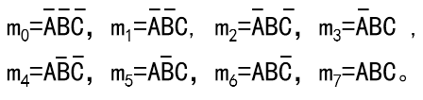
三变量的卡诺图
A
0 | 2 | 6 | 4
1 | 3 | 7 | 5
C
B
再引入变量C，将区域分为八块，分别对应着8 个最小项：
m₀=ABC，m₁=ABC, m₂=ABC，m₃=ABC ,
m₄=ABC，m₅=ABC，m₆=ABC，m₇=ABC。
2/24/2025
42

Slide 43
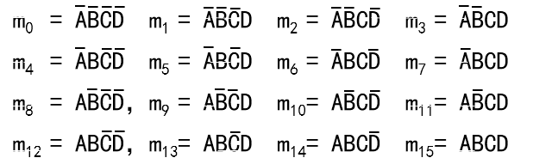
四变量的卡诺图
A
0 | 4 | 12 | 8
1 | 5 | 13 | 9
3 | 7 | 15 | 11
2 | 6 | 14 | 10
D
C
B
四变量(A、B、C、D)的卡诺图，分别对应着16个最小项：
m₀ = ABCD m₁ = ABCD m₂ = ABCD m₃ = ABCD
m₄ = ABCD m₅ = ABCD m₆ = ABCD m₇ = ABCD
m₈ = ABCD，m₉ = ABCD m₁₀= ABCD m₁₁= ABCD
m₁₂ = ABCD，m₁₃= ABCD m₁₄= ABCD m₁₅= ABCD
2/24/2025
43

Slide 44
五变量的卡诺图
A
B
B
0 | 4 | 12 | 8
1 | 5 | 13 | 9
3 | 7 | 15 | 11
2 | 6 | 14 | 10
16 | 20 | 28 | 24
17 | 21 | 29 | 25
19 | 23 | 31 | 27
18 | 22 | 30 | 26
E
D
C
C
五变量(A、B、C、D、E)的卡诺图，分别对应着32个最小项。
2/24/2025
44

Slide 45
六变量的卡诺图:有64个最小项
C
B
C
0 | 4 | 12 | 8
1 | 5 | 13 | 9
3 | 7 | 15 | 11
2 | 6 | 14 | 10
16 | 20 | 28 | 24
17 | 21 | 29 | 25
19 | 23 | 31 | 27
18 | 22 | 30 | 26
F
E
32 | 36 | 44 | 40
33 | 37 | 45 | 41
35 | 39 | 47 | 43
34 | 38 | 46 | 42
48 | 52 | 60 | 56
49 | 53 | 61 | 57
51 | 55 | 63 | 59
50 | 54 | 62 | 58
F
A
E
2/24/2025
D
D
45

Slide 46
②卡诺图的构成特点：
⑴ n 变量函数卡诺图有2^{n}个小方格(或称为单元), 它对应每个最小项。一个逻辑函数可以唯一地图示于卡诺图上。
例：F = m₁ + m₂ + m₅ + m₇ ，其真值表和卡诺图标注如下：
行号 | ABC | F | m_{i}
0 1 2 3 4 5 6 7 | 0 0 0 0 0 1 0 1 0 0 1 1 1 0 0 1 0 1 1 1 0 1 1 1 | 0 1 1 0 0 1 0 1 | m₀ m₁ m₂ m₃ m₄ m₅ m₆ m₇
A B
C
0 | 2 | 6 | 4
1 | 3 | 7 | 5
1
1
1
1
2/24/2025
46

Slide 47
②卡诺图的构成特点（续1）：
⑵ 整个卡诺图总是被每个变量分成两半：原变量，反变量各占一半。任一变量的原变量和反变量所占的区域又被其他变量分成两半。
⑶ 在行和列上相邻的小方格所表示的两个最小项，仅有一个变量不同，且它是一个互为相反的变量。
A
0 | 4 | 12 | 8
1 | 5 | 13 | 9
3 | 7 | 15 | 11
2 | 6 | 14 | 10
D
C
B
2/24/2025
47

Slide 48
②卡诺图的构成特点（续2）：
⑷ 除掉某个小方格(即最小项)以外的整个卡诺图区域对应一个最大项，
最大项下标值就是应被除去的小方格号。
A
A
0 | 2 | 6 | 4
1 | 3 | 7 | 5
0 | 2 | 6 | 4
1 | 3 | 7 | 5
C
C
B
B
2/24/2025
m₇ M₇（整个蓝色区域，7个小格）
48

Slide 49
③逻辑函数在卡诺图上的几何含义：
两个函数相“与”，表示两个函数在卡诺图上所占两个区域的公共区域；
两个逻辑函数相“或”，表示两个函数所覆盖的全部区域；
一个逻辑函数的“非”，就是求该函数覆盖之外的区域。
2/24/2025
49

Slide 50
④ 逻辑函数在卡诺图上的表示
把给定的逻辑函数转换为最小项标准式；
按变量数画出相应卡诺图；
在最小项标准式中出现的最小项对应的小方格内（中间；）标以“1”或“√”；
所有标有“1”的小方格的合成区域就表示该函数。
A
AB
C
0 | 2 | 6 | 4
1 | 3 | 7 | 5
F₁= ∑m³ (1,4,5,6,7) 的卡诺图表示
1
1
1
1
1
C
2/24/2025
B
50

Slide 51
例： F₂ = (A + B)(C + A)(A + B) ，将其标注在卡诺图内。
先求出反函数的与或式：
则 F₂ = AB + AC + AB
反函数在卡诺图小方格上标“0”。
（可把反函数转换为最小项标准式，也可以直接按与、或的共同区域将函数标注到卡诺图上，此时小方格应标注“0”，其余的标“1”，则标“1”小方格的集合就是原函数。）
A
AB
C
0 | 2 | 6 | 4
1 | 3 | 7 | 5
1
0
1
0
0
0
1
0
C
B
2/24/2025
51

Slide 52
1.3.4. 逻辑函数的化简
在工程实际中，一个逻辑函数对应着一个实现其逻辑功能的逻辑电路，当使该函数最简，也很大程度意味着使实现其功能的这个电路也最简。
最简逻辑电路的评价标准：
门的总数量最少；门的输入端最少；门的级数最少。
最简与或表达式对应的电路：
与项的数目最少；每个与项的变量个数最少。
最简或与表达式对应的电路：
或项的数目最少；每个或项的变量个数最少。
2/24/2025
52

Slide 53
例1： F = AB ( B＋C ) ＋ AC ＋BC = AB ＋C 对应两种逻辑电路图，如下：
AB
&
AB
AB(B+C)
&
B+C
≥1
F=AB(B+C)+AC+BC
AB
≥1
AB
1
&
C
A
≥1
F=AB+C
1
&
AC
C
1
B
&
B C
C
2/24/2025
53

Slide 54
1）代数化简法
化简为与或式
与或式化简常用的公式（定理、定律）主要有四个：
A + A = 1 A + A • B = A + B
AB + AB = A AB + AC + BC = AB + AC
代数法化简就是应用代入规则，把某一个子函数看成一个变量，进而用公式简化逻辑函数；在这一过程中经常需要变换子函数的形式，以便能够应用公式进行简化，最终将函数化简为最简与或式 (minimizing SOP) ，
常用的方法为常规法
2/24/2025
54

Slide 55
利用公式：AB＋AC = AB＋AC＋BC 增加项数。 例 F = AB + BC + BC + AB = AB + BC + BC + AB + AC = AB + BC + AC
当无法发现直接应用公式时，可先增加一些与项，再利用增加项消除多余项，即“先繁后简”。
利用公式：1 ＝A ＋A 增加变量及项数。例：
例2： F = AB + BC + BC + AB
= AB + BC + BC(A+A) + AB(C+C)
= (AB+ABC) + (BC+ABC) + (ABC+ABC)
= AB + BC + AC
2/24/2025
55

Slide 56
②化简为或与式
常规法化简方式类似于与或式的化简，化简中常
用的公式主要有：
( A + B )( A + B ) = A
A ( A + B ) = A
A ( A + B ) = AB
( A + B )( A + C )( B + C ) = ( A + B )(A + C )
例3：F= A ( A + B )(A + D )( B + D )
= A ( A + D ) (B + D )
= AD ( B + D )
= AD
2/24/2025
56

Slide 57
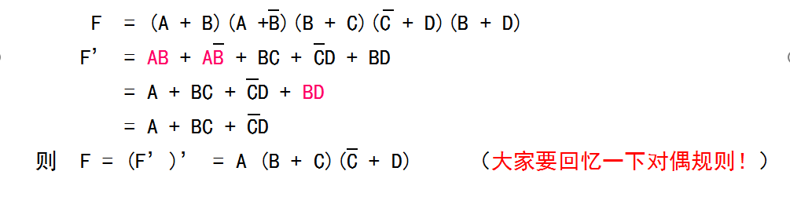
利用最简与或式得到最简或与式
二次对偶法
利用对偶规则，先求出F的对偶式F’，再将对偶式F’化简为最简与或式，最后再求一次对偶(F’)’= F，则得到 F 最简或与式。例：
2/24/2025
57

Slide 58
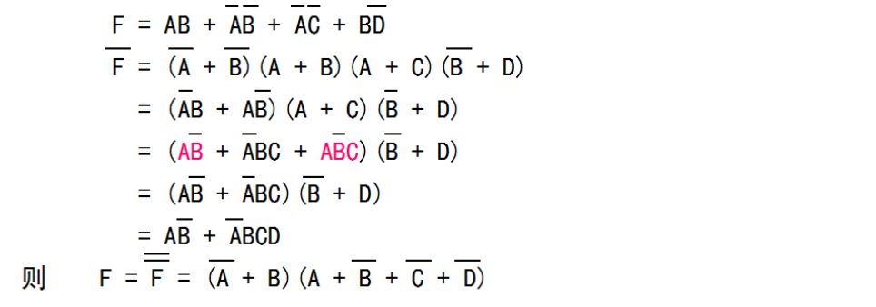
二次求反法
2/24/2025
58

Slide 59
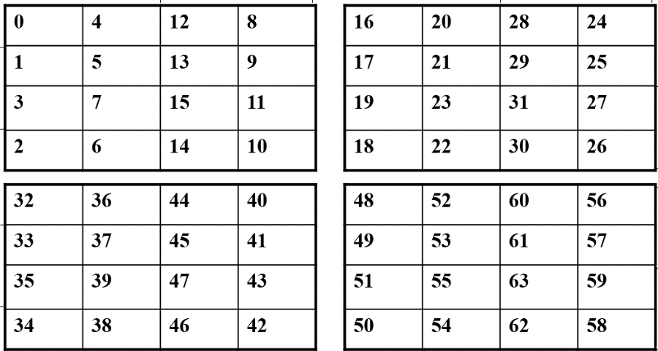
2）用卡诺图化简逻辑函数的基本原理
“相邻”：“相邻”(的小方格)是：
具有共同边界(的小方格) (几何相邻)
同一幅卡诺图中分别处于行(或列)两端(的小方格) (相对相邻)
在相邻两幅卡诺图中，处于相同位置(的两个小方格 ) (相重相邻)
n 变量的卡诺图上，每个小方格具有n个相邻的小方格
“维块”：一个与项，一个矩形几何区域，由“相邻”的2^{i}个（i ≤ n）标1的小方格组成。有0维块、1维块、…等。
邻格在框图中是有公共边的或关于某个轴对称的两个小格，卡诺框中的各小格称为0维块，两个相邻的0维块合并成一个一维块，两个相邻的一维块的对应项仍为邻项，二者合并成一个二维块
2/24/2025
59
Notes:
邻格在框图中是有公共边的或关于某个轴对称的两个小格，卡诺框中的各小格称为0维块，两个相邻的0维块合并成一个一维块，两个相邻的一维块的对应项仍为邻项，二者合并成一个二维块等

Slide 60
例：五变量的卡诺图
ABC
DE
0 | 4 | 12 | 8
1 | 5 | 13 | 9
3 | 7 | 15 | 11
2 | 6 | 14 | 10
16 | 20 | 28 | 24
17 | 21 | 29 | 25
19 | 23 | 31 | 27
18 | 22 | 30 | 26
1
1
1
1
1
1
1
1
1
1
1
1
1
0维块：m₇=ABCDE，是由五变量组成的与项，即最小项。
1维块：由两个相邻的 0 维块构成的一个卡诺圈
m₀ +m₁₆=A B C D E + A B C D E=B C D E
m₂₂+m₃₀=A B C D E + A B C D E=A C D E
m₂₅+m₂₉=A B C D E + A B C D E=A B D E
是四变量的与项。
2/24/2025
60

Slide 61
例：五变量的卡诺图
ABC
DE
0 | 4 | 12 | 8
1 | 5 | 13 | 9
3 | 7 | 15 | 11
2 | 6 | 14 | 10
16 | 20 | 28 | 24
17 | 21 | 29 | 25
19 | 23 | 31 | 27
18 | 22 | 30 | 26
1
1
1
1
1
1
1
1
1
1
1
1
1
2维块：由四个相邻的 0 维块构成的一个卡诺圈。
m₈+m₉ +m₁₂+m₁₃= A B D
m₀+m₂+ m₈ +m₁₀= A C E
是三变量的与项。
2/24/2025
61

Slide 62
卡诺圈化简使用的基本概念
相邻维块是指只有一个变量不同的两个维块之间的相邻。
寻找相邻维块的目的是为了在图上进行函数化简。
画卡诺圈的规则
相邻的维块可以画在一个卡诺圈内。
任何2^{i}个（i ≤ n）标1的相邻小方格均可画在一个卡诺圈内；
任何2^{i}个标1的非相邻的小方格不能画入一个卡诺圈内，它们至少画在两个圈内。
蕴涵项 ( Implicant )
在函数的与或表达式中，每一个与项称为该函数的蕴涵项，它对应着卡诺图中的一个卡诺圈，也就是一个维块。卡诺圈越大，它所包含的标1小方格越多，则对应此蕴涵项的变量个数就越少。
2/24/2025
62

Slide 63
②质蕴涵 ( Prime implicant )：若蕴涵项不是其他蕴涵项的子集，则称为 质蕴涵，又称为素项，对应的卡诺圈称为极大圈。
如：函数的变量数为n, 假如卡诺圈包含2^{i} 个小方格，此蕴涵项仅有n-i 个
变量，各个变量以原变量或以反变量形式出现。卡诺圈既包含某变量的原
变量区域，又包括它的反变量区域，则这个变量就不会出现在此圈所对应的
蕴涵项中。
③实质最小项：只被一个质蕴涵（极大圈）所覆盖的最小项称为实质最小项。
④必要质蕴涵( Essential prime implicant )：包含实质最小项的质蕴涵（极大圈）即为必要质蕴涵，必要极大圈。
⑤卡诺图上的最小覆盖：挑选数目最少的（必要）质蕴涵，如果它们覆盖了图上全部标1的小方格，这就是最小覆盖。最小覆盖所对应的逻辑表达式就是最简的表达式。
2/24/2025
63

Slide 64
用卡诺图法化简逻辑函数的基本步骤
⑴ 将逻辑函数表示在卡诺图上，并画出所有的极大圈；
⑵ 根据实质最小项确定所有的必要极大圈；
⑶ 如果所选出的所有必要极大圈已覆盖卡诺图上全部标1小方格，那么
这些必要极大圈的集合就是卡诺图上的最小覆盖；
⑷ 如果还有标1的小方格未被上述的必要极大圈覆盖，那么再加上选择
最少的必要极大圈覆盖剩余的标1小方格，即获得最小覆盖；
⑸ 写出最小覆盖所对应的逻辑表达式，即最简与或式。
2/24/2025
64

Slide 65
将逻辑函数化简成最简与或表达式
例1 化简 F₁=Σm⁴(1,3,4,5,9,11,12,13,14,15)
第一步：将函数F₁表示在卡诺图中；
第二步：选择出必要极大圈，它们是 a、b、c，确定所包含
的实质最小项分别是 m₃ 、m₄、m₁₄；
第三步：确定 a,b,c这三个必要极大圈已覆盖全部标1小方格；
AB
b
CD
 | 1 | 1
1 | 1 | 1 | 1
1 |  | 1 | 1
 |  | 1
1
1
1
a
2/24/2025
c
65

Slide 66
例2 化简F₂=Σm⁴(0,1,2,3,4,5,7,14,15)
AB
c
CD
1 | 1
1 | 1
1 | 1 | 1
1 |  | 1
1
1
d
1
1
a
b
函数最简表达式
F₂= a + c + d + b = AB + AC + AD + ABC
2/24/2025
66

Slide 67
例3 化简F₃=Σm⁴(1,5,7,9,11,15)
AB
CD
1 | 1 |  | 1
 | 1 | 1 | 1
函数F₃有两种表达式，
如图①和②所示。
这说明最简表达式不是唯一的！
AB
AB
CD
CD
1 | 1 |  | 1
 | 1 | 1 | 1
1 | 1 |  | 1
 | 1 | 1 | 1
① F₃ = BCD + ABD + ACD
② F₃ = ACD + BCD + ABD
2/24/2025
67

Slide 68
例4 化简F₄=Σm⁵(0,2,4,10,12,13,15,18,26,28,29,31)
d
a
ABC
DE
1 | 1 | 1
 |  | 1
 |  | 1
1 |  |  | 1
b
 |  | 1
 |  | 1
 |  | 1
1 |  |  | 1
c
函数的最简与或式 F₄ = a + b +c + d
= BCD + BCE + CDE + ABDE
2/24/2025
68

Slide 69
将逻辑函数化简成最简或与式
从代数法“或与式”的化简中已得知，如果求出反函数的最简与或式，则按反演规则可得到原函数的最简或与式。
原函数在卡诺图上标0小方格的集合正好是反函数在卡诺图上的表示，
故：
⑴按原函数在卡诺图中标0小方格的相邻情况，即
可求出反函数的最简与或式；
⑵将采用与或式表示的反函数求反，则得到原函数的最简或与式。
2/24/2025
69

Slide 70
例1 化简F₁=Σm⁴(0,8,9,10,11,12,13,14,15)得到原函数的最简或与式
第一步：将F₁表示在卡诺图上，即标“1”小方格；
第二步：将未填1的小方格均填上0；
第三步：对所有标0小方格选出必要极大圈；
第四步：对所有标0小方格选择最小覆盖，即得到反函数
的最简与或式 F₁= a +b +c = AB + AD + AC
第五步：对反函数求反，即得到原函数的最简或与式。
F₁= (A+B)(A+D)(A+C)
AB
CD
1 |  | 1 | 1
 |  | 1 | 1
 |  | 1 | 1
 |  | 1 | 1
1 | 0 | 1 | 1
0 | 0 | 1 | 1
0 | 0 | 1 | 1
0 | 0 | 1 | 1
b
c
a
2/24/2025
70

Slide 71
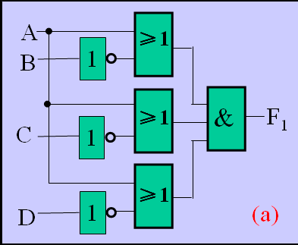
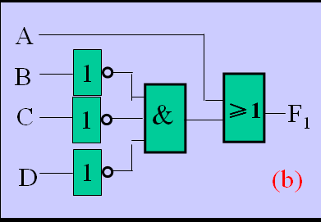
同一函数的对应的电路比较
例： F₁的卡诺图表示如右：
d
AB
CD
1 | 0 | 1 | 1
0 | 0 | 1 | 1
0 | 0 | 1 | 1
0 | 0 | 1 | 1
最简或与式：F₁=(A+B)(A+D)(A+C)
对应的电路图（a）所示；
最简与或式：F₁=A+BCD
对应的电路图（b）所示。
b
c
a
e
2/24/2025
71

Slide 72
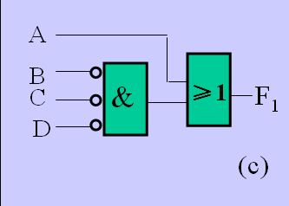
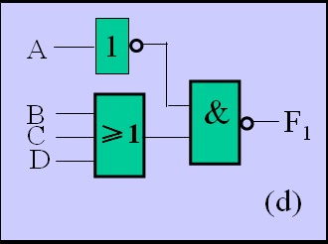
比较上述两种电路
图(b)比图(a)少用两个门，如果电路可任选，则应优先选用图(b)电路；
这两种电路形式上看都是三级；
如果能用输入端为非的与门，则图(b)可转换成二级电路，
F1= A+BCD，如图( c )所示；
如果没有输入端为非的与门，可将F₁的与或式变换成或与式，
F₁= A•(B+C+D)，电路如图(d)所示。
2/24/2025
72

Slide 73
3) 利用无关项输入简化函数表达式
无关项(don’t care terms) 也称任意项、约束项，构成了不完全给定函数(Incompletely Specified functions)
定义：当函数输出与某些输入组合无关时，这些输入组合称为无关项。
产生原因：
①这些输入组合在正常操作中不会出现(即输入具有约束条件)；
②即使这些输入可能出现(即输入不具有约束条件) ，但实际上输出
与它们无关。
2/24/2025
73
Notes:
严格说这是三个不同的概念。

Slide 74
例1：一个BCD码输入质数检测器。假设输入为N₃ N₂ N₁ N_{0 ，}输出表达式可以写为： F =∑m⁴ (2,3,5,7) +∑d⁴ (10,11,12,13,14,15) 这里d（…)项列出的即为无关项。
第一步： 给出函数的初始卡诺图；
第二步： 按前述的方法找出必要质蕴涵，区别是：
画覆盖标 1 小方格的极大圈时，应把相邻的 “d” 包含在内(相当于
使 d = 1)，使画出的极大圈尽可能地大，可减少该质蕴涵的变量数；
不圈任何仅包含 d 的圈；
不圈任何标 0 的小方格；
N₃N₂
N₁N₀
 |  | d
 | 1 | d
1 | 1 | d | d
1 |  | d | d
BCD码质数检测器的最简与或式 F= N₂N₀+ N₂N₁
2/24/2025
74

Slide 75
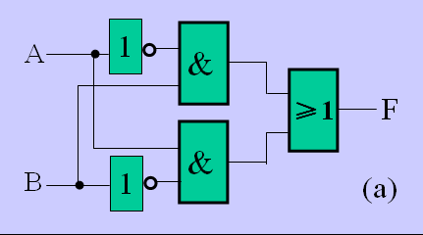
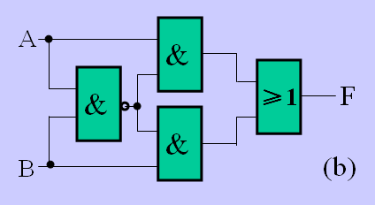
4) 输入无反变量的函数的化简
在实际电路中，一般外部输入变量只有原变量没有反变量，电路要通过非门
来实现反变量，这样为了减少外部连线数量就增加了反相器的使用，为减少反相器数目，可对其做适当调整（如：共享非门）。
例： F = A⊕B = AB + AB = A AB + B AB
下图是两式对应的电路，后者可减少一个非门。
(a) F= A⊕B 不共享非门
(b) F= A⊕B 共享非门
2/24/2025
75

Slide 76
对于与或式，共享的门是与非门
反变量较多时，如果每个反变量都加个非门太不经济，考虑能否共享“与非门”，即寻找把多个单输入非门合并成一个多输入与非门的方法可以减少非门的个数。
化简的主要方法有以下两种：
1. 替代尾因子法
定义：每个与项中原变量部分称为头因子，反变量部分称为尾因子。
特点：把头因子中的任何变量放入任一个尾因子中，该与项不变，即头因子是不变
的，尾因子是可变的 。
例：用摩根定律证明 F = ABC DE = AB AC DE = AB BC DE
= AB ABC DE = AB ABC ADE = AB ABC ABDE
2/24/2025
76

Slide 77
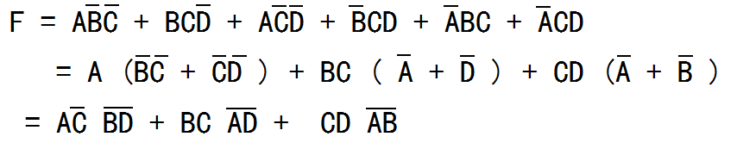
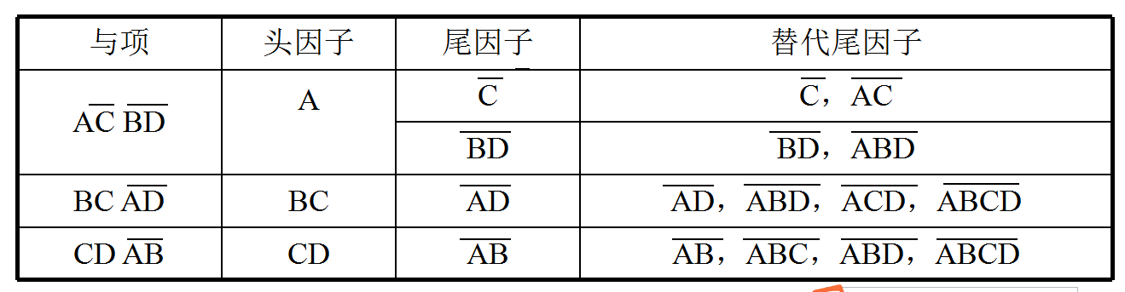
化简步骤为： ①把最简式中具有相同头因子的与项合并成一个与项。
②列出最简与或式中所有与项的头因子、尾因子及替代尾因子。
2/24/2025
77

Slide 78
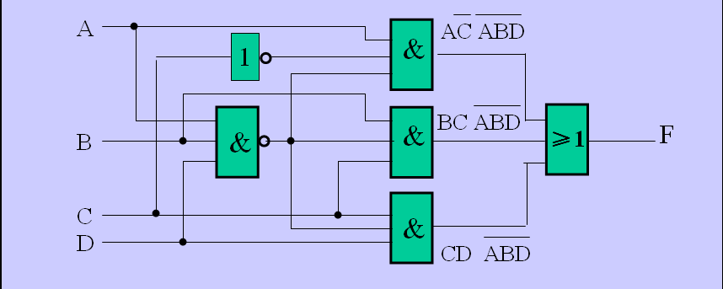
③选择共享的替代尾因子，选择的原则如下：
替代尾因子共享数尽可能多。
在共享数相等时选择最简单的一个。
因此：F = AC ABD + BC ABD + CD ABD
该电路图如下。
与项 | 头因子 | 尾因子 | 替代尾因子
AC BD | A | C | C，AC
 |  | BD | BD，ABD
BC AD | BC | AD | AD，ABD，ACD， ABCD
CD AB | CD | AB | AB，ABC，ABD，ABCD
2/24/2025
78

Slide 79
2. 禁止逻辑法(阻塞逻辑法)
任何函数利用不属于它的最小项之非乘之，其逻辑功能不变。即： F = F • m_{i} (m_{i}不在F中) P.31
∵ 不属于F的最小项m_{i} 均为0
∴ m_{i} = 1 故上式成立。
进一步推广 F = F • (m_{i} + m_{j} ) (m_{i} 、 m_{j}均不在F中)
任何函数如用属于它的最小项之和的非乘之，则相当
于从该函数中扣去了这几个最小项，称禁止逻辑。
例：F = m₁ + m₃ + m₅ + m₇
G = F • ( m₅ + m₇ )
= (m₁ + m₃ + m₅ + m₇) • ( m₅ + m₇ )
= (m₁ + m₃ + m₅ + m₇) • m₅ m₇
= m₁ + m₃
2/24/2025
79

Slide 80
禁止逻辑（又称阻塞逻辑），上式中m₅ + m₇ 称为禁止项，G 是 F 被 m₅ + m₇ 禁止后的函数。
禁止逻辑的几何意义：
F = m₁ + m₃ + m₅ + m₇
1 | 1 | 1 | 1
G = F • ( m₅ + m₇ )
= m₁ + m₃
禁止逻辑法化简函数的步骤：
① 把函数中各与项或部分与项共享的标 0 单元画入极大圈；
② 把这些 0 单元作为禁止项，从极大圈禁止掉，原函数保持不变。
2/24/2025
80

Slide 81



例1 F₁ = m₁ + m₃ + m₅ + m₆
AB
C
第一步：找出共享的 0 单元m₇
作为禁止项；
第二步：画出相应的极大圈；
 |  | 1
1 | 1 |  | 1
第三步：函数的与或式 F₁ = C ABC + AB ABC
例2 F₂ = ABC + BCD + ABC + ABC + ACD
从卡诺图可知，是最简与或式，电路实现需要10个与非门。
AB
CD
1 | 1
1
 | 1 |  | 1
 | 1 | 1 | 1
如图找出禁止项，画出极大圈，
则 F₂ = AC BD + AC BD + ABC
1
电路实现需要7个与非门。
2/24/2025
81

Slide 82
_{作业}
1.17:(1),(3)
1.18
1.20
1.22：(2)，(3),(4)
1.23:(3),(4)
1.24
1.25
1.26：（1），(3)
1.28、29、30

